Slide 1

OBJETIVO
Ayudar a Marketing a crear una cascada de recomendación de cursos midiendo los cursos que más han facturado y el tiempo que transcurre desde que se compra el curso hasta que se compra el siguiente.

Slide 2
BASE DE DATOS
Se ha trabajado con una base de datos estática con fecha límite hasta el 13 de Septiembre de 2023

Slide 3
MESES DE MAYOR FACTURACIÓN

Slide 4
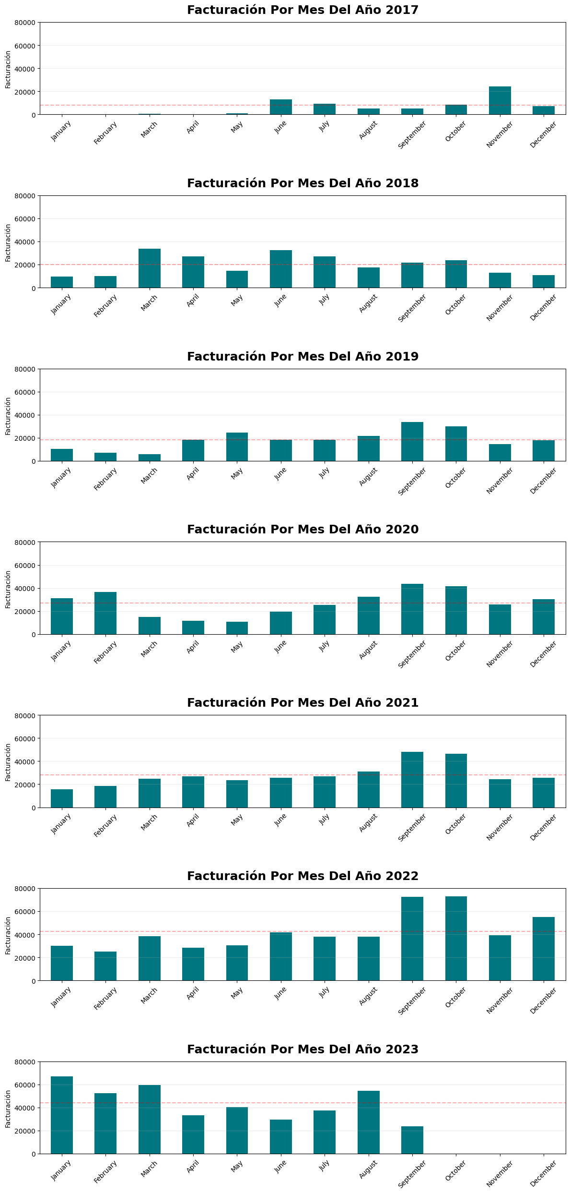
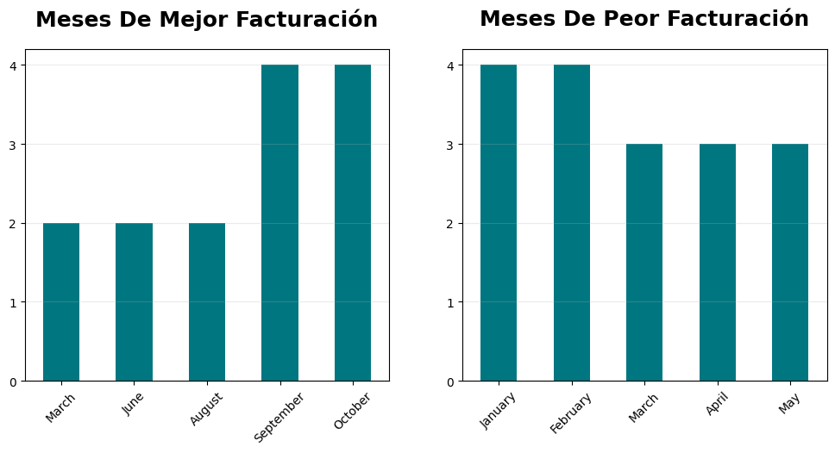
OBSERVACIONES
La distribución que presentan los gráficos muestran un comportamiento bimodal en el hábito de compra de los alumnos. Es decir, hay dos modas (o dos puntos) donde hay un aumento significativo en la facturación.
Los meses de mayor facturación se comprenden entre los meses de Junio y Octubre.
Los meses de menor facturación son a principio de año.
Otro aspecto a destacar es la facturación media (línea discontinúa roja), que ha ido aumentando cada año.
** Data hasta el
13 de Septiembre
de 2023

Slide 5
FORMACIONES QUE MÁS HAN FACTURADO

Slide 6
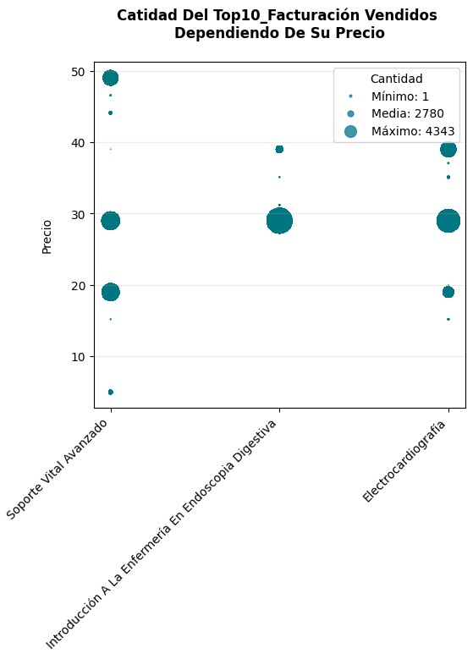
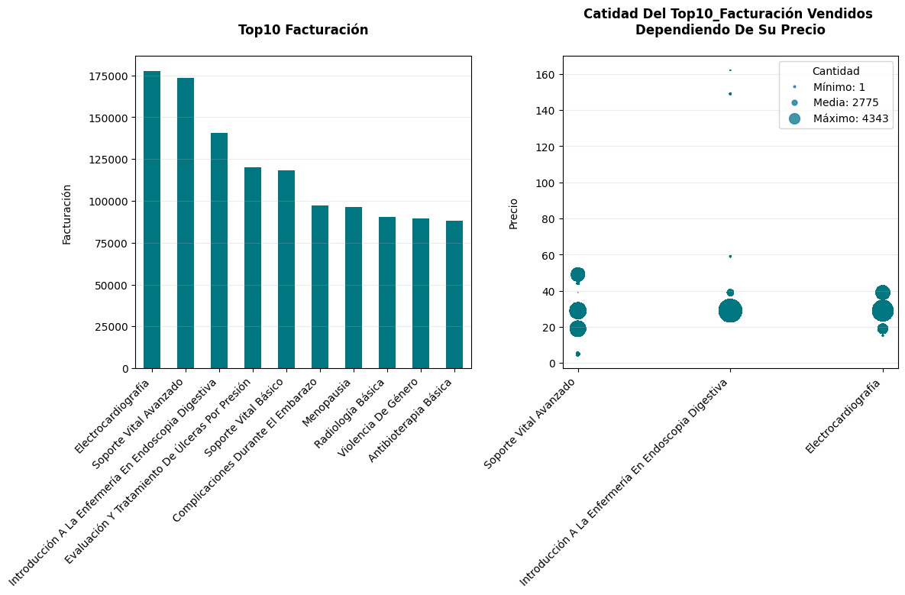

Slide 7
QUÉ VAN A MOSTRAR LAS GRÁFICAS

Slide 8
Descripción
Salto de dos cursos
Salto de un curso
Next_1
Next_2
Next_3
Secuencia de compra que ha seguido el alumno
Curso TOP
El siguiente curso comprado
Un salto de un curso
Un salto de dos cursos

Slide 9
Más En Detalle
La pregunta clave es:
¿Cuál es la secuencia de los cursos que los alumnos compran después de comprar un curso del Top3?
Next_1 --> Representa los ``tres cursos más frecuentemente`` tras
comprar el Curso Top.
Next_2 --> Muestra el top3 cursos más comprados, ``con un salto de
un curso``, tras la compra del Curso Top.
Next_3 --> Muestra el top3 cursos más comprados, ``con un salto de
dos cursos``, tras la compra del Curso Top.
Next_1
Next_2
Next_3
Curso TOP
El siguiente curso comprado
Un salto de un curso
Un salto de dos cursos

Slide 10
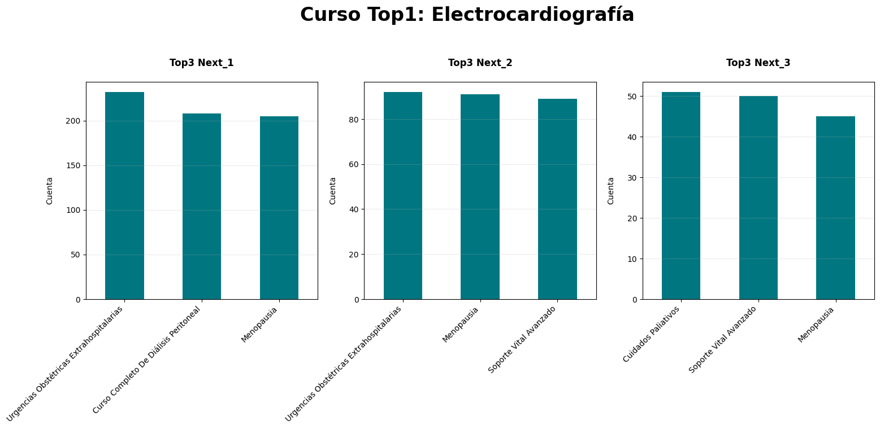
Secuencia de siguientes cursos

Slide 11
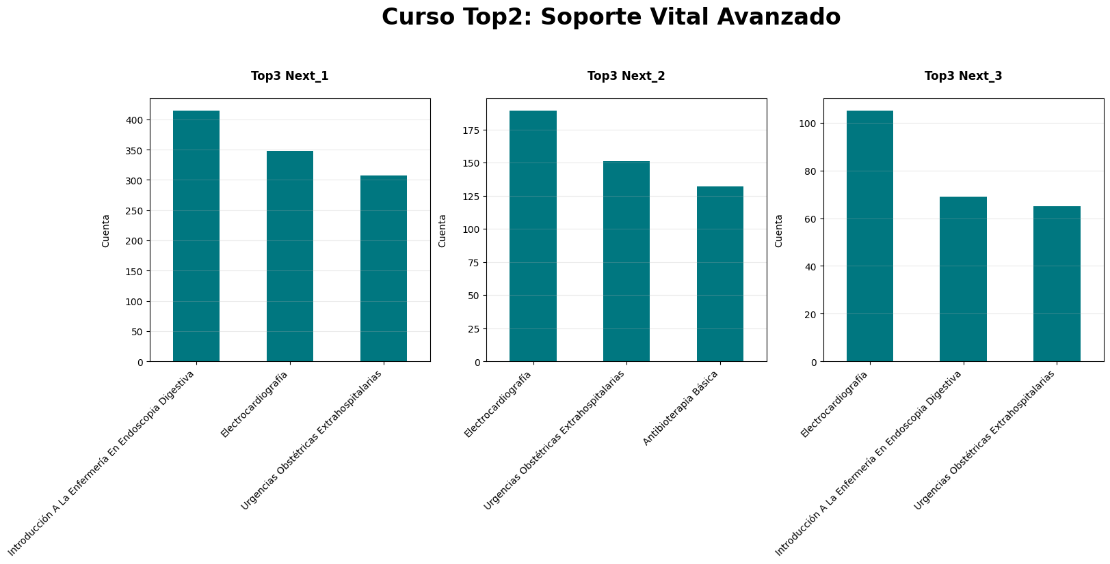

Slide 12
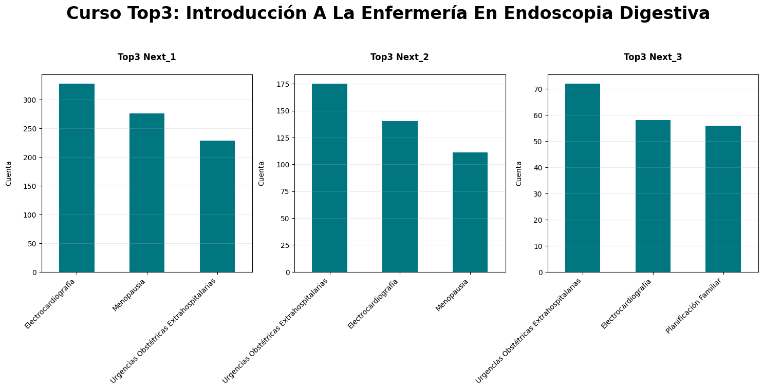

Slide 13
HÁBITO GENERAL DE COMPRA DEL ALUMNO
** Mide el tiempo de todo el historial, no sólo de los cursos TOP.

Slide 14
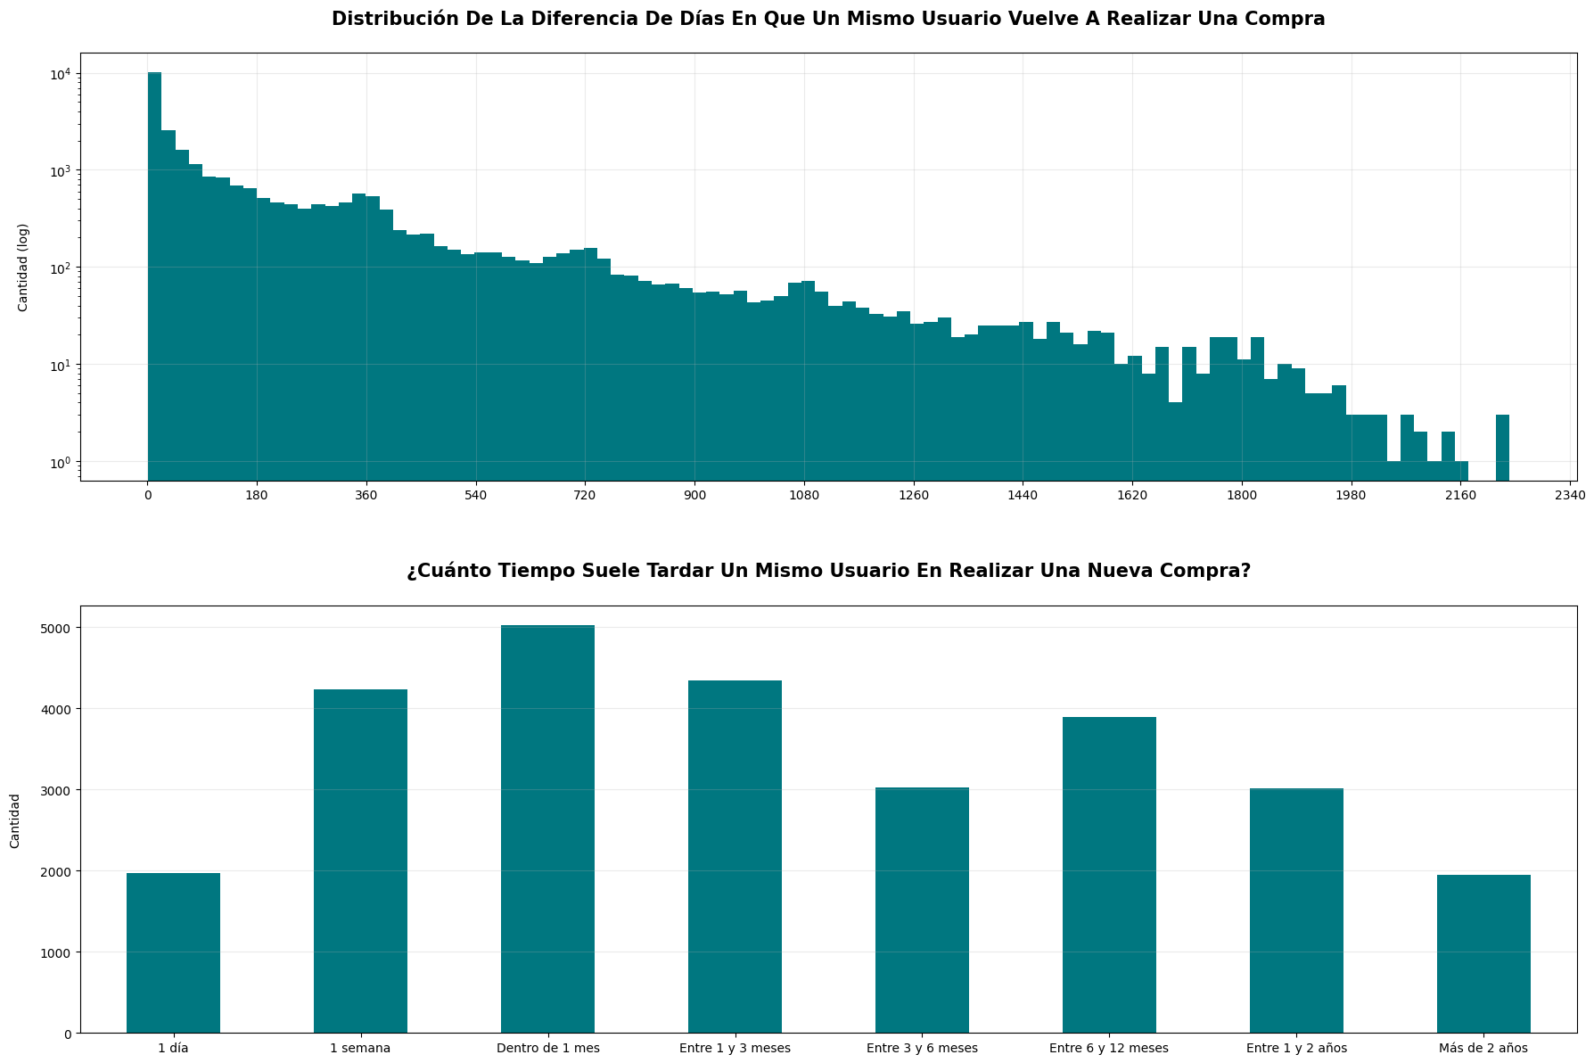
10.000
ES BIMODAL
1.000
100
10

Slide 15
HÁBITO DE COMPRA POR FORMACIÓN

Slide 16
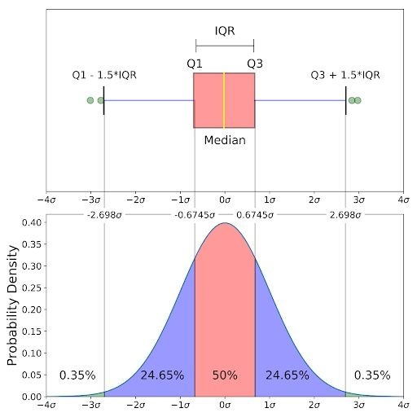
Primero, Entender un Boxplot
+/- 1
Desv Std
Q1
ó
25%
Q2
ó
50%
Q3
ó
75%
Q1- Q3
ó
Boxplot
Outliers
“Mínimo”
“Máximo”

Slide 17

Estadísticas que vamos a ver
[0, 0, 0, 1, 1, 2, 2, 3, 4,
[0, 0, 0, 1, 1, 2,
, 3, 4, 5, 5, 5, 5]
[0, 0, 0, 1, 1, 2, 2, 3, 4, 5, 5, 5, 5]
MEDIA: $\frac{X1+X2+ … +Xn}{N}$
MODA
MEDIANA

Slide 18
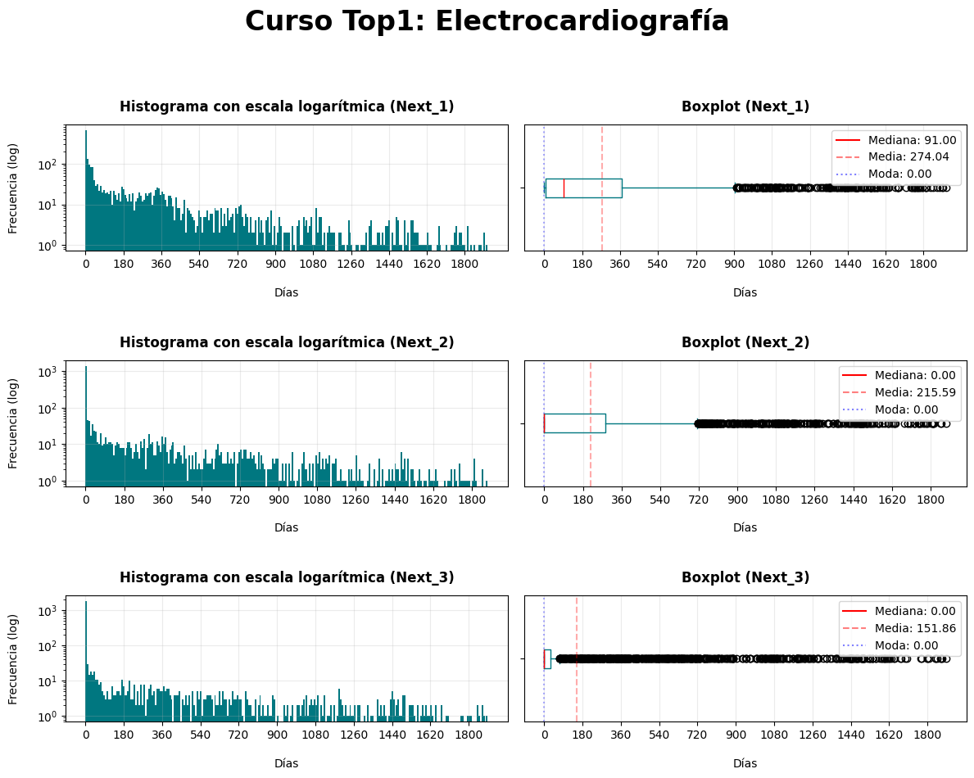
2.496 valores
1.289 valores
NOTA INFORMATIVA:
Todas las distancias (en días) se han medido con respecto al curso TOP.
Es decir, en la gráfica Next_1 se ha medido la distancia (en días) que tarda un alumno en comprar el siguiente curso tras comprar el curso TOP.
Y así con Next_2 y Next_3.
Por lo tanto, las estadísticas están midiendo la distancia (en días) con respecto al curso TOP.
752 valores

Slide 19
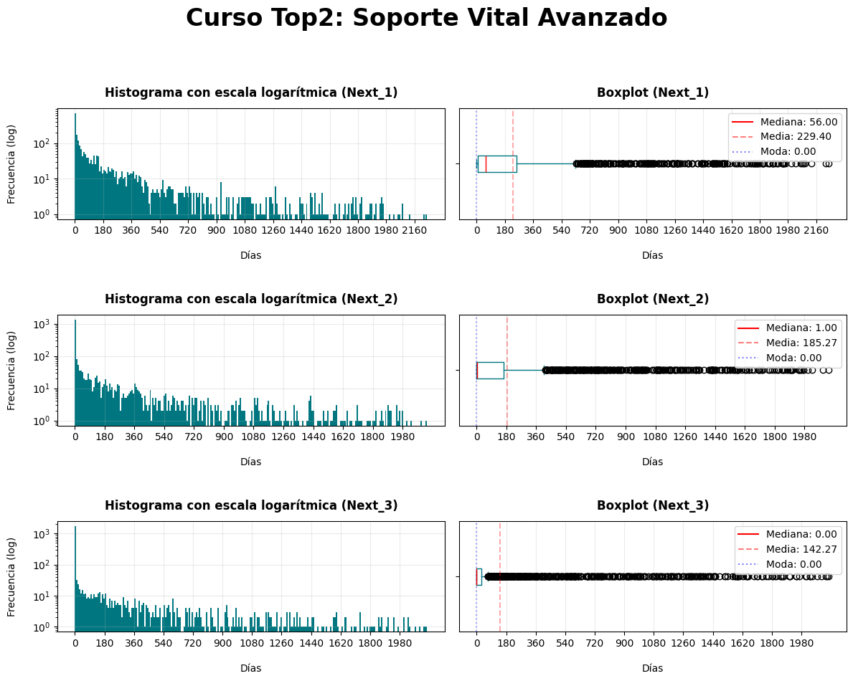
2.406 valores
1.294 valores
NOTA INFORMATIVA:
Todas las distancias (en días) se han medido con respecto al curso TOP.
Es decir, en la gráfica Next_1 se ha medido la distancia (en días) que tarda un alumno en comprar el siguiente curso tras comprar el curso TOP.
Y así con Next_2 y Next_3.
Por lo tanto, las estadísticas están midiendo la distancia (en días) con respecto al curso TOP.
753 valores

Slide 20
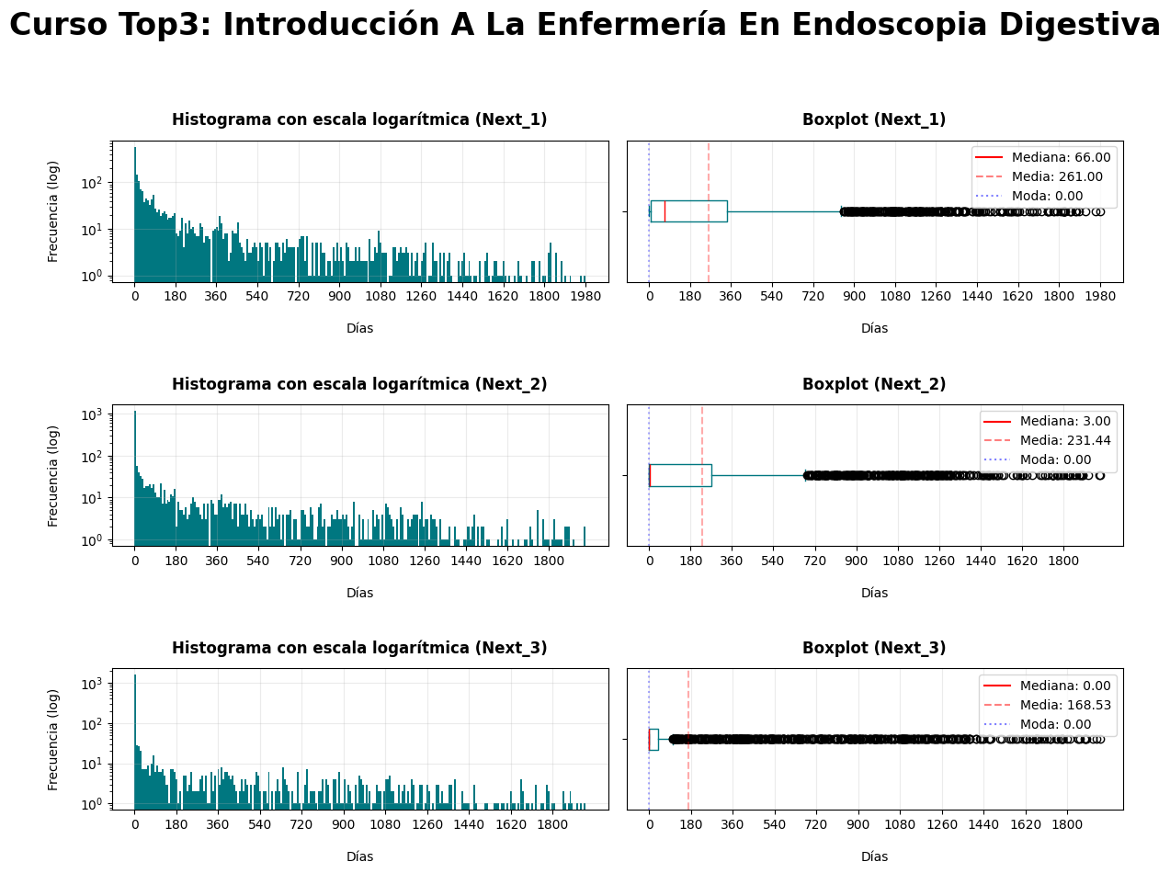
2.210 valores
1.227 valores
NOTA INFORMATIVA:
Todas las distancias (en días) se han medido con respecto al curso TOP.
Es decir, en la gráfica Next_1 se ha medido la distancia (en días) que tarda un alumno en comprar el siguiente curso tras comprar el curso TOP.
Y así con Next_2 y Next_3.
Por lo tanto, las estadísticas están midiendo la distancia (en días) con respecto al curso TOP.
717 valores

Slide 21
CONCLUSIONES

Slide 22
MÉTRICAS
Primero le asignamos
pesos a cada Curso

Slide 23
¿De dónde salen los pesos que se le da a cada curso en la secuencia?
¿Dónde aparece? | Valor
Next_1 | 0.60
Next_2 | 0.30
Next_3 | 0.10
¿En qué posición? | Valor
Primera | 0.60
Segunda | 0.30
Tercera | 0.10
CURSO TOP1:
Electrocardiografía
CURSO TOP2:
Soporte Vital Avanzado
CURSO TOP3:
Introducción A La Enfermería En Endoscopia Digestiva
Secuencia
Secuencia
Secuencia
Urgencias Obstétricas Extrahospitalarias | 0.54
Curso Completo De Diálisis Peritoneal | 0.18
Menopausia | 0.16
Electrocardiografía | 0.42
Introducción A La Enfermería En Endoscopia Digestiva | 0.39
Urgencias Obstétricas Extrahospitalarias | 0.16
Electrocardiografía | 0.48
Urgencias Obstétricas Extrahospitalarias | 0.30
Menopausia | 0.21

Slide 24
MÉTRICAS
Segundo le asignamos un rango
de fechas en la secuencia

Slide 25
OBSERVACIONES
Sólo el 42% de los alumnos que compraron Electrocardiografía también compraron un segundo curso (Next_1), el 22% compró un tercer curso (Next_2) y el 12% compró un cuarto curso (Next_3).
Tal y cómo indica la MODA, la mayoría de los alumnos compran el siguiente curso el mismo día que compran Electrocardiografía. Esto ocurre con toda la secuencia.
Sólo la MEDIANA en Next_1 nos ofrece una métrica útil. Es suficientemente válida como para establecer un primer punto de partida a la hora de construir una secuencia de recomendaciones.
EL valor medio de la MEDIA da como resultado 213 días (o sea 7 meses). Este es otro punto útil para establecer otro punto en la secuencia de recomendaciones.
Tanto en Next_2 como en Next_3 se repite un patrón: Disminuye la concentración de compras en el espacio tiempo. Pero podemos tomar el Q3 de Next_1 como otro punto interesante.
El punto de rescate lo podemos establecer a través del valor entre Q3 y MAX de Next_1.
Urgencias Obstétricas Extrahospitalarias | Curso Completo De Diálisis Peritoneal | Menopausia | Punto de Rescate
3 meses | 7 meses | 12 meses | 1 – 2.5 años

Slide 26
OBSERVACIONES
Sólo el 43% de los alumnos que compraron SVA también compraron un segundo curso (Next_1), el 23% compró un tercer curso (Next_2) y el 13% compró un cuarto curso (Next_3).
Tal y cómo indica la MODA, la mayoría de los alumnos compran el siguiente curso el mismo día que compran SVA. Esto ocurre con toda la secuencia.
Sólo la MEDIANA en Next_1 nos ofrece una métrica útil. Es suficientemente válida como para establecer un primer punto de partida a la hora de construir una secuencia de recomendaciones.
EL valor medio de la MEDIA da como resultado 185 días (o sea 6 meses). Este es otro punto útil para establecer otro punto en la secuencia de recomendaciones.
Tanto en Next_2 como en Next_3 se repite un patrón: Disminuye la concentración de compras en el espacio tiempo. Pero podemos tomar el Q3 de Next_1 (entorno a los 270 días) como otro punto interesante.
El punto de rescate lo podemos establecer a través del valor entre Q3 y MAX de Next_1.
Electrocardiografía | Introducción Enfermería Endoscopia Digestiva | Urgencias Obstétricas Extrahospitalarias | Punto de Rescate
2 meses | 6 meses | 9 meses | 9 meses – 1.75 años

Slide 27
OBSERVACIONES
Sólo el 47% de los alumnos que compraron Introducción A La Enfermería En Endoscopia Digestiva también compraron un segundo curso (Next_1), el 26% compró un tercer curso (Next_2) y el 15% compró un cuarto curso (Next_3).
Tal y cómo indica la MODA, la mayoría de los alumnos compran el siguiente curso el mismo día que compran Introducción A La Enfermería En Endoscopia Digestiva. Esto ocurre con toda la secuencia.
Sólo la MEDIANA en Next_1 nos ofrece una métrica útil. Es suficientemente válida como para establecer un primer punto de partida a la hora de construir una secuencia de recomendaciones.
EL valor medio de la MEDIA da como resultado 220 días (o sea 7 meses). Este es otro punto útil para establecer otro punto en la secuencia de recomendaciones.
Tanto en Next_2 como en Next_3 se repite un patrón: Disminuye la concentración de compras en el espacio tiempo. Pero podemos tomar el Q3 de Next_1 como otro punto interesante.
El punto de rescate lo podemos establecer a través del valor entre Q3 y MAX de Next_1.
Electrocardiografía | Urgencias Obstétricas Extrahospitalarias | Menopausia | Punto de Rescate
2 meses | 7 meses | 12 meses | 1 – 2.5 años

Slide 28
MÉTRICAS
Resumen

Slide 29
Urgencias Obstétricas Extrahospitalarias | Curso Completo De Diálisis Peritoneal | Menopausia | Punto de Rescate
3 meses | 7 meses | 12 meses | 1 – 2.5 años
RESUMEN DE LOS TIEMPOS A SEGUIR EN LA SECUENCIA
Electrocardiografía | Introducción Enfermería Endoscopia Digestiva | Urgencias Obstétricas Extrahospitalarias | Punto de Rescate
2 meses | 6 meses | 9 meses | 9 meses – 1.75 años
NEXT_1 | NEXT_2 | NEXT_3 | Punto de Rescate
Entre 2 y 3 meses | Entre 6 y 7 meses | Entre 9 y 12 meses | Entre 9 meses y 2.5 años
Electrocardiografía | Urgencias Obstétricas Extrahospitalarias | Menopausia | Punto de Rescate
2 meses | 7 meses | 12 meses | 1 – 2.5 años

Slide 30
DATA A PARTIR DE 2020

Slide 31
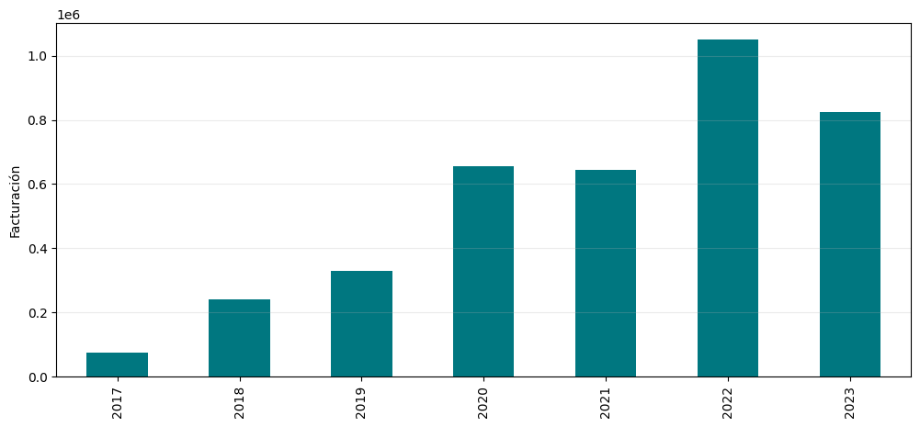
¿POR QUÉ 2020?

Slide 32
BASE DE DATOS
Continúa siendo la misma Base de Datos, pero se ha filtrado para tener un conjunto de datos con información desde 2020 hasta la fecha límite de la base de datos (13 de Septiembre de 2023)

Slide 33
FORMACIONES QUE MÁS HAN FACTURADO
(desde 2020)

Slide 34
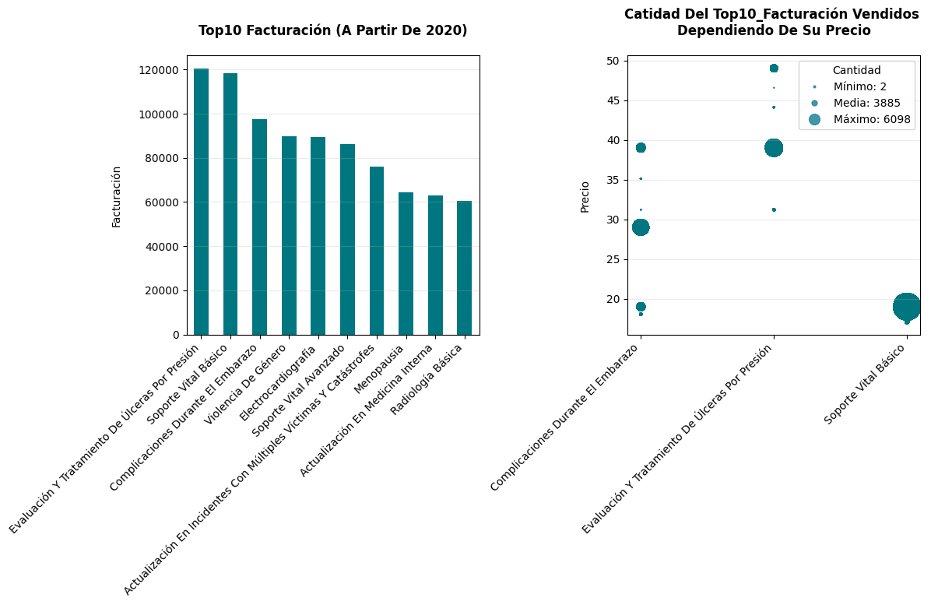

Slide 35
QUÉ VAN A MOSTRAR LAS GRÁFICAS

Slide 36
Descripción
Salto de dos cursos
Salto de un curso
Next_1
Next_2
Next_3
Secuencia de compra que ha seguido el alumno
Curso TOP
El siguiente curso comprado
Un salto de un curso
Un salto de dos cursos

Slide 37
Más En Detalle
La pregunta clave es:
¿Cuál es la secuencia de los cursos que los alumnos compran después de comprar un curso del Top3?
Next_1 --> Representa los ``tres cursos más frecuentemente`` tras
comprar el Curso Top.
Next_2 --> Muestra el top3 cursos más comprados, ``con un salto de
un curso``, tras la compra del Curso Top.
Next_3 --> Muestra el top3 cursos más comprados, ``con un salto de
dos cursos``, tras la compra del Curso Top.
Next_1
Next_2
Next_3
Curso TOP
El siguiente curso comprado
Un salto de un curso
Un salto de dos cursos

Slide 38
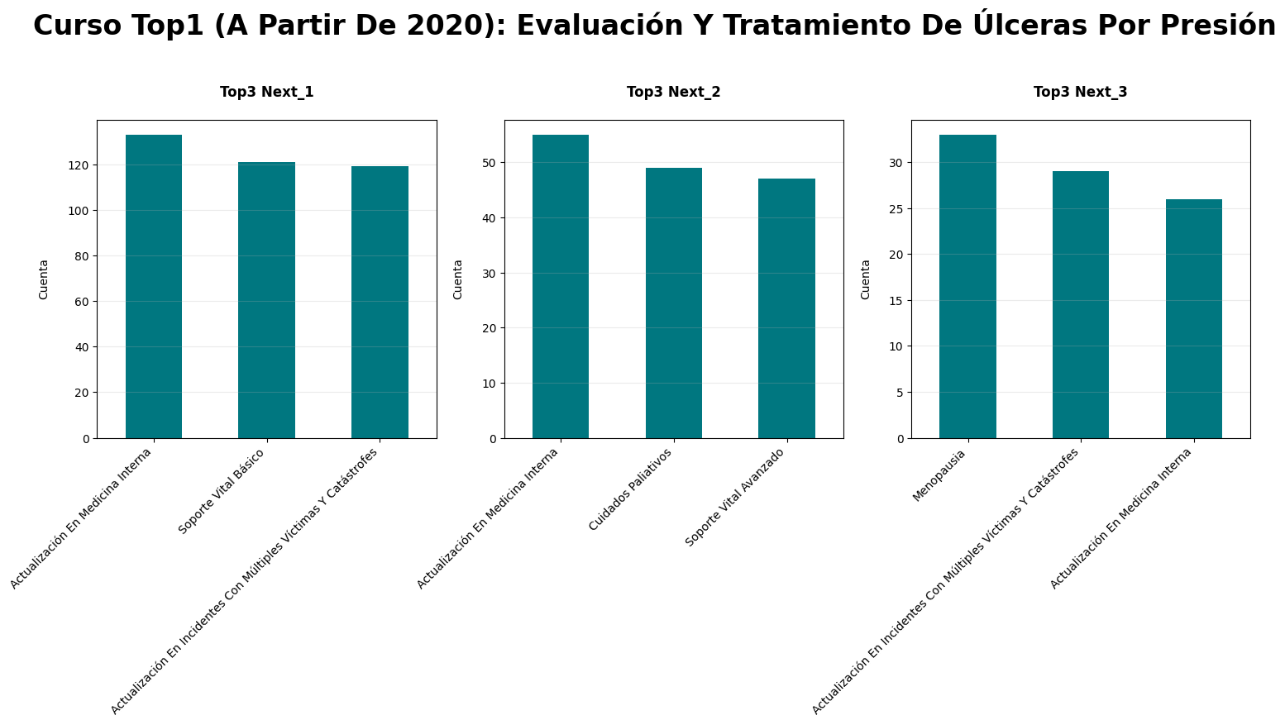
Secuencia de siguientes cursos

Slide 39
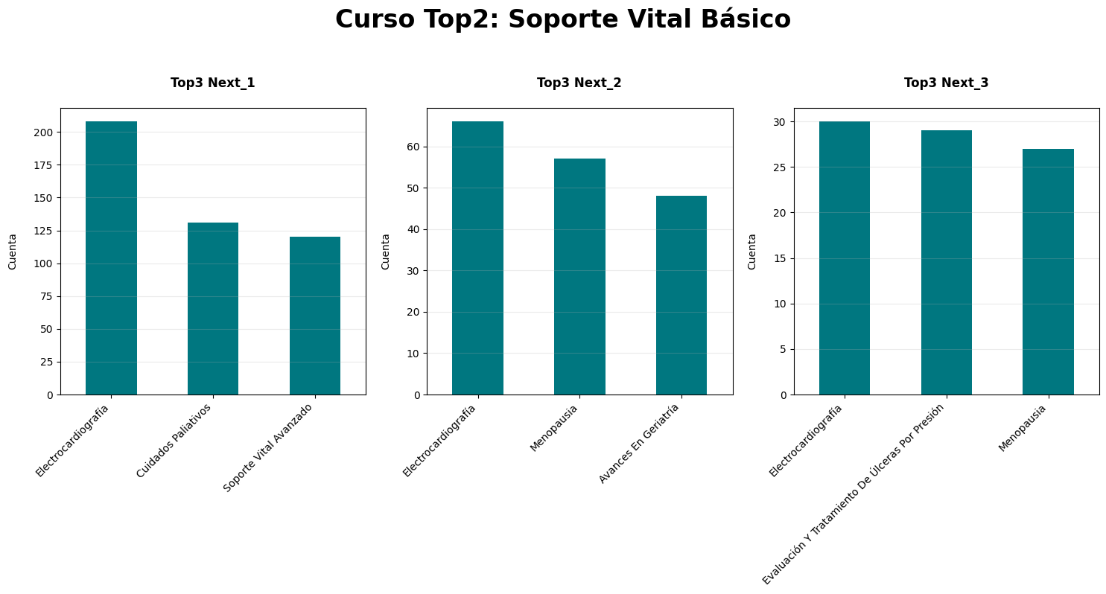

Slide 40
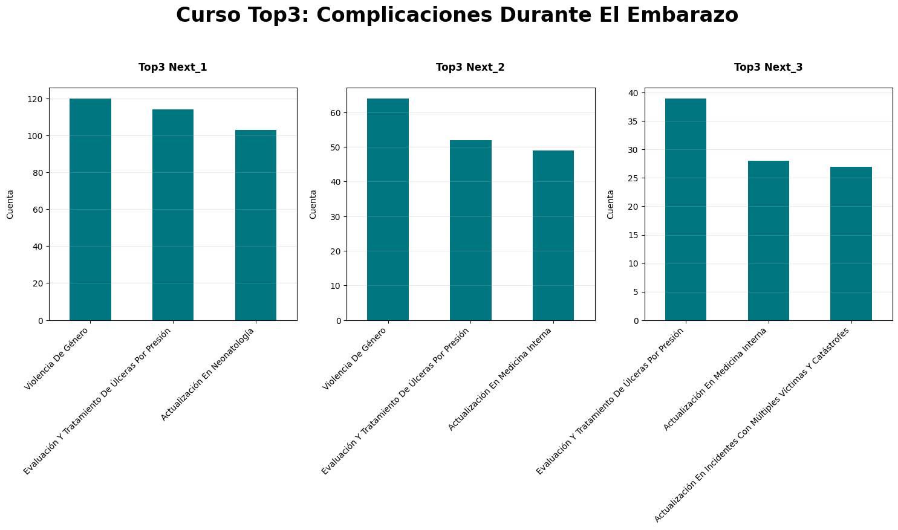

Slide 41
HÁBITO GENERAL DE COMPRA DEL ALUMNO
** Mide el tiempo de todo el historial, no sólo de los cursos TOP.

Slide 42
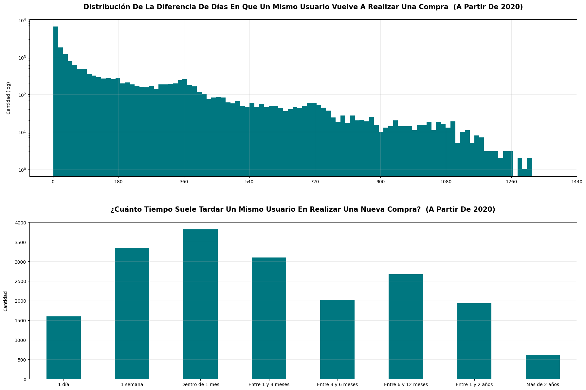
10.000
1.000
100
10

Slide 43
HÁBITO DE COMPRA POR FORMACIÓN

Slide 44
Primero, Entender un Boxplot
+/- 1
Desv Std
Q1
ó
25%
Q2
ó
50%
Q3
ó
75%
Q1- Q3
ó
Boxplot
Outliers
“Mínimo”
“Máximo”

Slide 45
Estadísticas que vamos a ver
[0, 0, 0, 1, 1, 2, 2, 3, 4,
[0, 0, 0, 1, 1, 2,
, 3, 4, 5, 5, 5, 5]
[0, 0, 0, 1, 1, 2, 2, 3, 4, 5, 5, 5, 5]
MEDIA: $\frac{X1+X2+ … +Xn}{N}$
MODA
MEDIANA

Slide 46
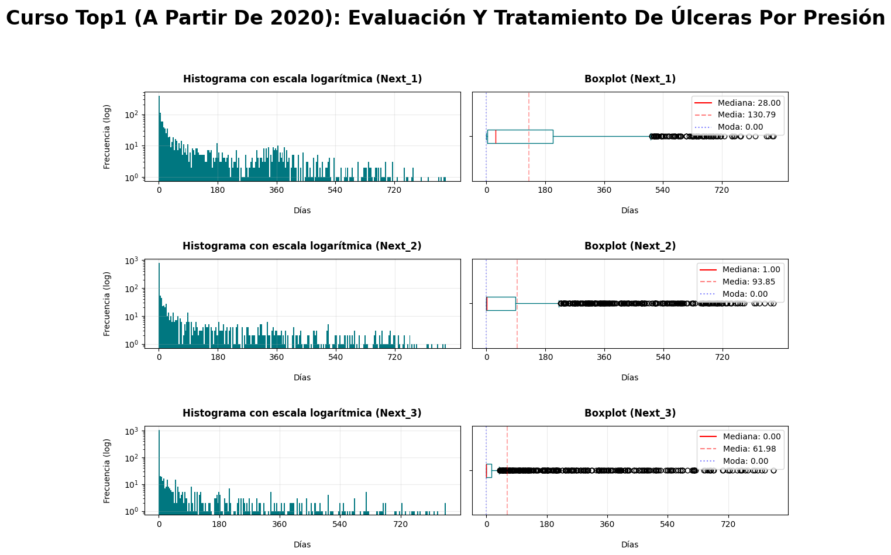
1.491 valores
805 valores
NOTA INFORMATIVA:
Todas las distancias (en días) se han medido con respecto al curso TOP.
Es decir, en la gráfica Next_1 se ha medido la distancia (en días) que tarda un alumno en comprar el siguiente curso tras comprar el curso TOP.
Y así con Next_2 y Next_3.
Por lo tanto, las estadísticas están midiendo la distancia (en días) con respecto al curso TOP.
481 valores

Slide 47
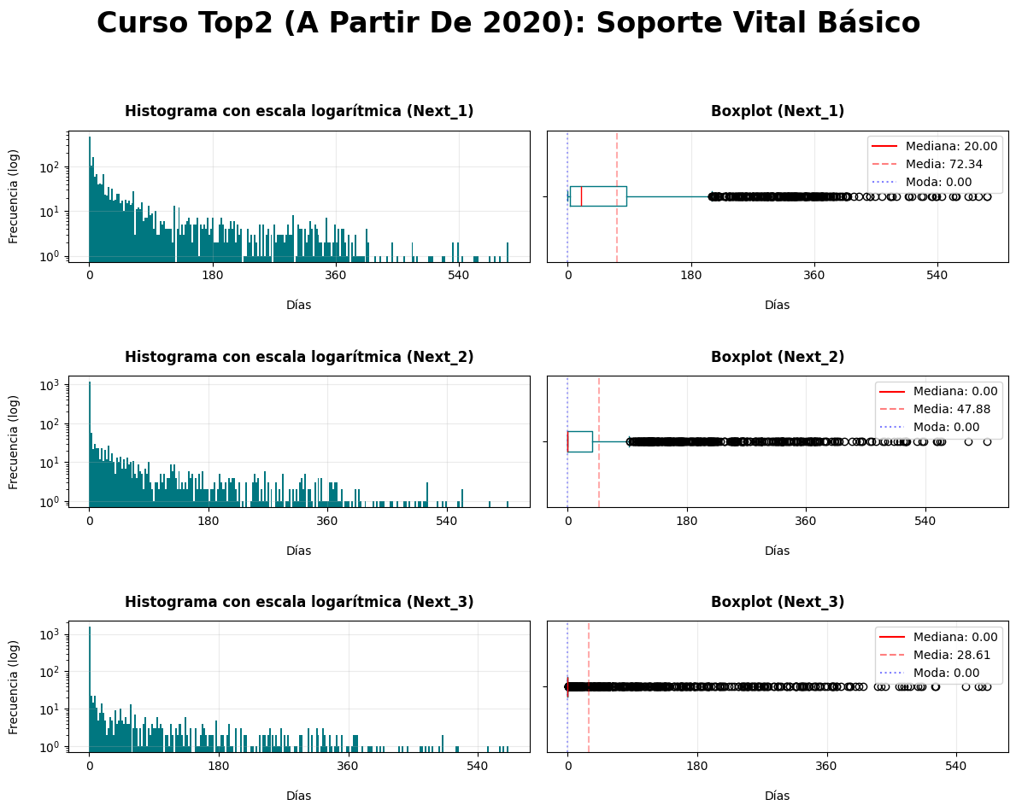
1.978 valores
890 valores
NOTA INFORMATIVA:
Todas las distancias (en días) se han medido con respecto al curso TOP.
Es decir, en la gráfica Next_1 se ha medido la distancia (en días) que tarda un alumno en comprar el siguiente curso tras comprar el curso TOP.
Y así con Next_2 y Next_3.
Por lo tanto, las estadísticas están midiendo la distancia (en días) con respecto al curso TOP.
475 valores

Slide 48
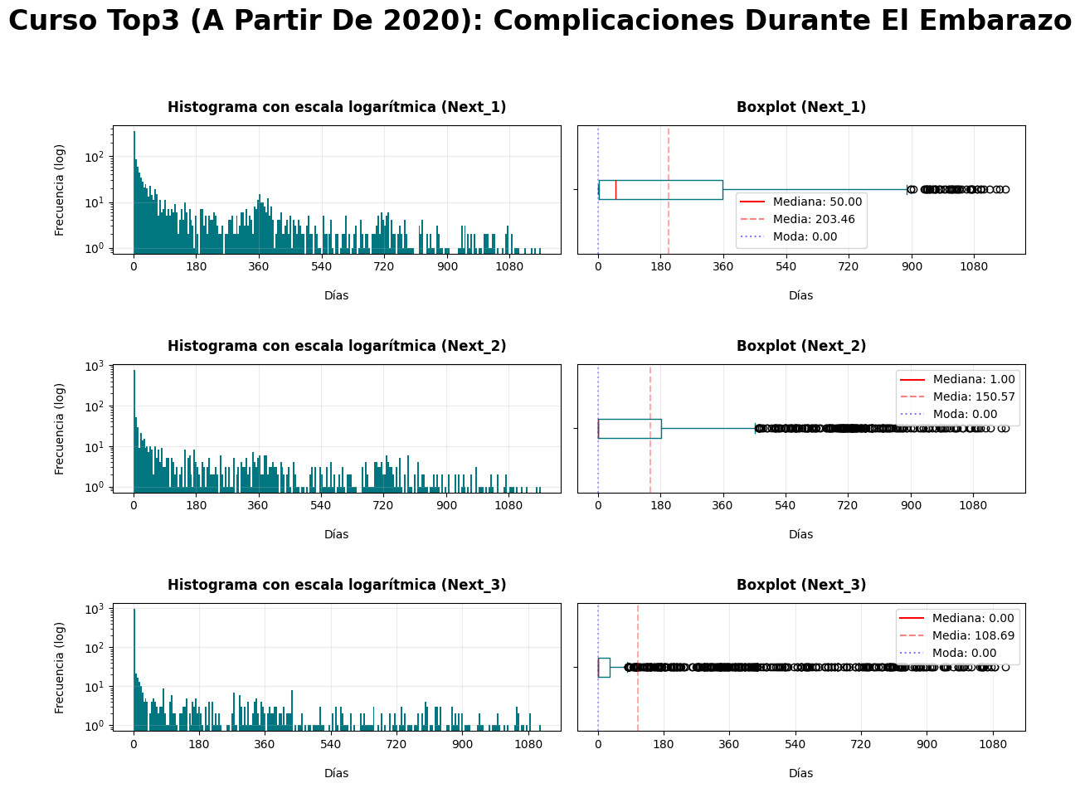
1.407 valores
752 valores
NOTA INFORMATIVA:
Todas las distancias (en días) se han medido con respecto al curso TOP.
Es decir, en la gráfica Next_1 se ha medido la distancia (en días) que tarda un alumno en comprar el siguiente curso tras comprar el curso TOP.
Y así con Next_2 y Next_3.
Por lo tanto, las estadísticas están midiendo la distancia (en días) con respecto al curso TOP.
470 valores

Slide 49
CONCLUSIONES

Slide 50
MÉTRICAS
Primero le asignamos
pesos a cada Curso

Slide 51
¿De dónde salen los pesos que se le da a cada curso en la secuencia?
¿Dónde aparece? | Valor
Next_1 | 0.60
Next_2 | 0.30
Next_3 | 0.10
¿En qué posición? | Valor
Primera | 0.60
Segunda | 0.30
Tercera | 0.10
CURSO TOP1:
Evaluación Y Tratamiento De Úlceras Por Presión
CURSO TOP2:
Soporte Vital Básico
CURSO TOP3:
Complicaciones Durante El Embarazo
Secuencia
Secuencia
Secuencia
Actualización En Medicina Interna | 0.55
Soporte Vital Básico | 0.18
Actualización En Incidentes Con Múltiples Víctimas Y Catástrofes | 0.09
Electrocardiografía | 0.60
Cuidados Paliativos | 0.18
Menopausia | 0.10
violencia De Género | 0.54
Evaluación Y Tratamiento De Úlceras Por Presión | 0.33
Actualización En Neonatología | 0.06

Slide 52
MÉTRICAS
Segundo le asignamos un rango
de fechas en la secuencia

Slide 53
OBSERVACIONES
Sólo el 50% de los alumnos que compraron Evaluación Y Tratamiento De Úlceras Por Presión también compraron un segundo curso (Next_1), el 27% compró un tercer curso (Next_2) y el 16% compró un cuarto curso (Next_3).
Tal y cómo indica la MODA, la mayoría de los alumnos compran el siguiente curso el mismo día que compran Evaluación Y Tratamiento De Úlceras Por Presión. Esto ocurre con toda la secuencia.
Sólo la MEDIANA en Next_1 nos ofrece una métrica útil. Es suficientemente válida como para establecer un primer punto de partida a la hora de construir una secuencia de recomendaciones.
EL valor medio de la MEDIA da como resultado 95 días (o sea 3 meses). Este es otro punto útil para establecer otro punto en la secuencia de recomendaciones.
Tanto en Next_2 como en Next_3 se repite un patrón: Disminuye la concentración de compras en el espacio tiempo. Pero podemos tomar el Q3 de Next_1 como otro punto interesante.
El punto de rescate lo podemos establecer a través del valor entre Q3 y MAX de Next_1.
Actualización En Medicina Interna | Soporte Vital Básico | Actualización En Incidentes Con Múltiples Víctimas Y Catástrofes | Punto de Rescate
1 mes | 3 meses | 7 meses | 7 meses – 1.3 años

Slide 54
OBSERVACIONES
Sólo el 31% de los alumnos que compraron SVB también compraron un segundo curso (Next_1), el 14% compró un tercer curso (Next_2) y el 7% compró un cuarto curso (Next_3).
Tal y cómo indica la MODA, la mayoría de los alumnos compran el siguiente curso el mismo día que compran SVB. Esto ocurre con toda la secuencia.
Sólo la MEDIANA en Next_1 nos ofrece una métrica útil. Es suficientemente válida como para establecer un primer punto de partida a la hora de construir una secuencia de recomendaciones.
EL valor medio de la MEDIA da como resultado 49 días (o sea 1.5 meses). Este es otro punto útil para establecer otro punto en la secuencia de recomendaciones.
Tanto en Next_2 como en Next_3 se repite un patrón: Disminuye la concentración de compras en el espacio tiempo. Pero podemos tomar el Q3 de Next_1 como otro punto interesante.
El punto de rescate lo podemos establecer a través del valor entre Q3 y MAX de Next_1.
Electrocardiografía | Cuidados Paliativos | Menopausia | Punto de Rescate
3 semanas | 1.5 meses | 3 meses | 3 meses – 7 meses

Slide 55
OBSERVACIONES
Sólo el 42% de los alumnos que compraron Complicaciones Durante El Embarazo también compraron un segundo curso (Next_1), el 22% compró un tercer curso (Next_2) y el 14% compró un cuarto curso (Next_3).
Tal y cómo indica la MODA, la mayoría de los alumnos compran el siguiente curso el mismo día que compran Complicaciones Durante El Embarazo. Esto ocurre con toda la secuencia.
Sólo la MEDIANA en Next_1 nos ofrece una métrica útil. Es suficientemente válida como para establecer un primer punto de partida a la hora de construir una secuencia de recomendaciones.
EL valor medio de la MEDIA da como resultado 153 días (o sea 5 meses). Este es otro punto útil para establecer otro punto en la secuencia de recomendaciones.
Tanto en Next_2 como en Next_3 se repite un patrón: Disminuye la concentración de compras en el espacio tiempo. Pero podemos tomar el Q3 de Next_1 como otro punto interesante.
El punto de rescate lo podemos establecer a través del valor entre Q3 y MAX de Next_1.
violencia De Género | Evaluación Y Tratamiento De Úlceras Por Presión | Actualización En Neonatología | Punto de Rescate
2 meses | 5 meses | 12 meses | 1 – 2.5 años

Slide 56
MÉTRICAS
Resumen

Slide 57
Actualización En Medicina Interna | Soporte Vital Básico | Actualización En Incidentes Con Múltiples Víctimas Y Catástrofes | Punto de Rescate
1 mes | 3 meses | 7 meses | 7 meses – 1.3 años
RESUMEN DE LOS TIEMPOS A SEGUIR EN LA SECUENCIA
NEXT_1 | NEXT_2 | NEXT_3 | Punto de Rescate
Entre 3 semanas y 2 meses | Entre 1.5 y 5 meses | Entre 3 y 12 meses | Entre 3 meses y 2.5 años
Electrocardiografía | Cuidados Paliativos | Menopausia | Punto de Rescate
3 semanas | 1.5 meses | 3 meses | 3 meses – 7 meses
violencia De Género | Evaluación Y Tratamiento De Úlceras Por Presión | Actualización En Neonatología | Punto de Rescate
2 meses | 5 meses | 12 meses | 1 – 2.5 años

